Slide 1



Slide 2

Bibliografia básica
Na aula passada....

Slide 3
Compilador
Compilador: Um compilador é um programa que recebe como entrada um programa em linguagem de programação – a linguagem fonte – e o traduz para um programa equivalente em outra linguagem – a linguagem objeto.

Slide 4
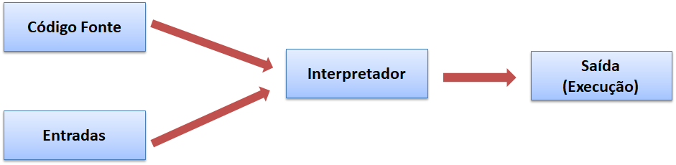
Interpretador
Interpretador: Um interpretador é outro tipo comum de processador de linguagem. Em vez de produzir um programa objeto como resultado da tradução, um interpretador executa diretamente as operações especificadas no programa fonte sobre as entradas fornecidas pelo usuário.

Slide 5
Processo de Compilação
O processo de compilação (tradução) é composto por duas fases básicas:
Análise: Onde o texto de entrada (da linguagem fonte) é examinado, verificado e compreendido. Esta fase é composta pelas análises léxicas, sintática e semântica.
Síntese: também chamada de geração de código, nesta fase o texto de saída (na linguagem alvo) é gerado, de forma a corresponde ao texto de entrada.

Slide 6
Conceitos básicos

Slide 7
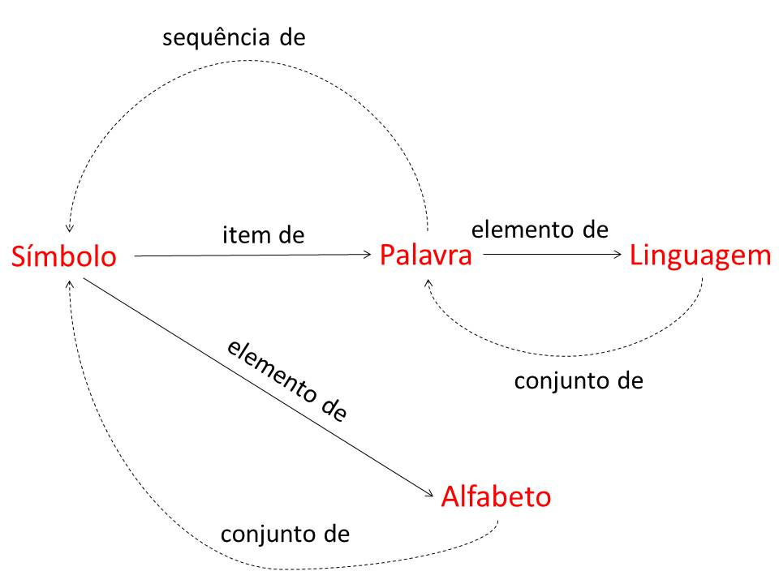
Conceitos básicos
Gramática: É uma forma de representar as regras para formação de uma linguagem.

Slide 8
Conceitos básicos
Prefixo, Sufixo e Subpalavra
Dada uma palavra, é possível extraí o seu Prefixo, Sufixo e Subpalavra.
Prefixo de uma palavra é qualquer sequência inicial de símbolos da palavra.
Sufixo é ao contrário, é qualquer sequência final de símbolos de uma palavra.
Já uma Subpalavra é qualquer sequência de símbolos contíguos da palavra.

Slide 9
Conceitos básicos
Observe os exemplos de Prefixo, Sufixo e Subpalavra a seguir:
abcd é uma palavra do alfabeto: {a,b,c,d}
A palavra abcd possui os prefixos:
ε, a, ab, abc, abcd
Os Sufixos de abcd são
ε, d, cd, bcd, abcd
É importante observar que qualquer Prefixo ou Sufixo de uma palavra é uma Subpalavra. Dessa forma, os Prefixos e Sufixos de abcd são Subpalavras de abcd

Slide 10
Conceitos básicos
Concatenação de Palavras
Outro conceito muito importante quando se fala em Palavra é a Concatenação de Palavras, também chamado de simplesmente de Concatenação.
Concatenação de palavras é uma operação binária, a qual é aplicada sobre um conjunto de palavra com o objetivo de associar a cada par de palavras uma palavra formada pela junção da primeira com a segunda.

Slide 11
Conceitos básicos
Concatenação Sucessiva de Palavra
Observe os exemplos de concatenação sucessiva a seguir. Vamos continuar supondo que w seja uma palavra qualquer. Assim:
w³ = w w w w¹ = w
Para uma palavra a qualquer, temos;
a⁵ = aaaaa
a^{n} = aaa ... a

Slide 12
Conceitos básicos
Concatenação Sucessiva de Palavra
Se ∑ representa um alfabeto, então:
∑* representa o conjunto de todas as palavras possíveis sobre ∑
∑⁺ denota ∑* - {ε}
Por exemplo, considere o ∑ = {a}, então:
∑* = {ε, a, aa, aaa, aaaa, aaaaa, aaaaaa, ... ,n}
∑⁺ = {a, aa, aaa, aaaa, aaaaa, aaaaaa, ..., n}

Slide 13
Conceitos básicos
Estes conceitos básicos são importantes para o estudo do processo de compilação, por exemplo, aplicando esses conceitos para uma linguagem de programação (podemos considerar JAVA por exemplo) temos;
Alfabeto: {i, f, w, h, i, l, e, -, *, 1,2,5,9}
Símbolos: {2,5, w, f}
Sentença ou palavra: {for, else, 853, -1}
Linguagem: {if, for, while, -1, 63}

Slide 14
Análise Léxica

Slide 15
Análise Léxica
A Análise léxica é realizada por um analisador léxico.
O analisador léxico lê o código fonte como um arquivo de caracteres e o separa em elementos.
Cada elemento é formado por uma sequência finita de caracteres que representa uma unidade de informação do programa-fonte.
Por exemplo, for e else são palavras formadas por um número fixo de caracteres e que formam palavras reservas.

Slide 16
Análise Léxica
Podemos citar ainda como exemplo os identificadores, que são formados por um número dinâmico de caracteres, a quantidade de caracteres de um identificador é definida pelo usuário e usualmente composta por letras e números começando por letras.
Símbolos especiais, tais como “<”, “>”, “>=”.
Em cada caso, um elemento representa um determinado padrão de caracteres reconhecidos por um padrão de caracteres encontrado pelo analisador léxico à medida que os caracteres são fornecidos.

Slide 17
Análise Léxica
Podemos dizer que o analisador léxico ou analisador de varredura, percorre o código fonte para encontrar padrões.
Por exemplo, vamos considerar a linguagem C para exemplificar. A declaração de variáveis e atribuição na linguagem C é realizada da seguinte forma;
int y = 8;
Ao receber a sentença acima, o analisador léxico consegue observar que os caracteres i, n, t formam um padrão, que é a palavra reservada int, e que por sinal, é uma palavra aceita na linguagem C.

Slide 18
Análise Léxica
Agora, por exemplo, vamos supor que o usuário escreveu a seguinte instrução;
´int y = 8;
Na sentença acima foi encontrado o caractere ´ (agudo) seguido dos caracteres i,n,t, os quais não casa com nenhum padrão especificado na linguagem C. Dessa forma, é errado um erro léxico.

Slide 19
Análise Léxica
O analisador léxico realiza um processo de varredura no código fonte. É é de responsabilidade do sistema de varredura ler caracteres do código fonte e organizá-los em unidade lógicas que serão analisadas por outros componentes do compilador.
As unidades lógicas geradas pela varredura são denominadas Tokens.
Organizar caracteres em Token é semelhante a organizar caracteres em palavras para uma sentença em português e decidir que palavras usar. Podemos dizer que a varredura se assemelha à atividade de soletrar.

Slide 20
Análise Léxica
Os Tokens constituem classes de símbolos.
Há diversas classes de Tokens, como por exemplo, a classe das palavras reservadas, como FOR e IF, que representam as cadeias de caracteres “for” e “if”.
Também temos a classe de símbolos especiais, tais como #, @, &.
Classe de símbolos aritméticos “Mais” e “Menos”, que representam os caracteres “+” e “-”.
Existe ainda, uma classe para representar cadeia de multiplicas caracteres, tais como; NUM e ID, que representam números e identificadores.

Slide 21
Análise Léxica
Na implementação de um analisador léxico, um Token pode ser representado pelo próprio símbolo (por exemplo, delimitadores e palavras reservadas), ou por um par ordenado, onde o primeiro elemento indica a classe do símbolo, e o segundo, um índice para uma área onde o próprio símbolo foi armazenado (por exemplo, tabela de símbolos).
Quando se projeta um compilador, é necessário definir a Tabela de Símbolos que serão aceitos pela linguagem. O analisador léxico identifica os tokens e inicia a construção da tabela de símbolos e gera uma mensagem de erro caso identifique símbolos que não são aceitos pela linguagem.

Slide 22
Análise Léxica
Uma tabela de símbolo é uma estrutura de dados gerada pelo compilador com o objetivo de manter informações sobre os nomes definidos no código fonte dos identificadores de variáveis, dos parâmetros, das funções, dos procedimentos e entre outros.
A tabela de símbolo faz a associação dos atributos (tipo, limites no caso de vetores e número de parâmetros no caso de funções) aos nomes que foram definidos pelo programador.
Podemos dizer que a construção da tabela de símbolo começa durante a análise léxica, quando os identificadores são reconhecidos.
Neste processo, quando um identificador é encontrado pela primeira vez, o analisador léxico armazena-o na tabela sem a associação de seus atributos a esse identificador.
Habitualmente, a associação ocorre na análise semântica. A saída do analisador léxico é uma cadeia de tokens que é passada para o analisador sintático.

Slide 23
Análise Léxica
Em uma maneira simples;
O analisador léxico realiza um processo de varredura no código fonte.
É de responsabilidade do sistema de varredura ler caracteres do código fonte e organizá-los em unidade lógicas (Token) que serão analisadas por outros componentes do compilador.
Podemos dizer que o processo de varredura ler os caracteres do código texto fonte, verificando se os mesmos pertencem ao alfabeto da linguagem e se ele casa com um padrão especificado para um token.

Slide 24
Token
Os tokens são símbolos léxicos reconhecidos através de um padrão.
Os tokens podem ser divididos em dois grupos:
Tokens simples: são tokens que não têm valor associado pois a classe do token já a descreve. Exemplo: palavras reservadas, operadores, delimitadores: <if,>, <else>, <+,>.
Tokens com argumento: são tokens que têm valor associado e corresponde a elementos da linguagem definidos pelo programador. Exemplo: identificadores, constantes numéricas - <id, 3>, <numero, 10>, <literal, Olá Mundo>.

Slide 25
Token
A saída do Analisador léxico é uma tabela, onde, para cada elemento é gerado um token.
Ex: a[index] = 4 + 2
Lexemas Tokens
a identificador
[ Colchete à esquerda
index identificador
] Colchete à direita
= Atribuição
4 Número
+ Adição
2 Número

Slide 26
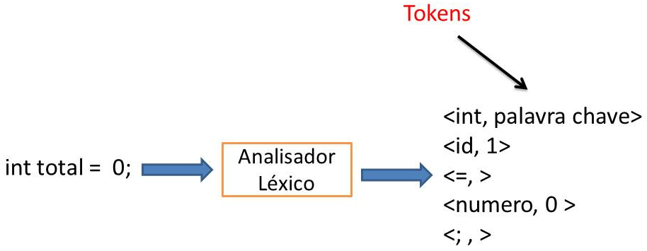
Token

Slide 27
Token
Ex:
total = entrada * saida() + 2
O seguinte fluxo de tokens é gerado:
<id, 0> <=> <id, 10> <*> <id,30>, <(>, <)> <+> <numero, 2>

Slide 28
Token
Isso gera a classificação de tokens:
<id, 0> : classe do token id com valor do atributo 0.
<=, > operador de atribuição, sem necessidade de um valor para o atributo.
<id, 10> : classe do token id com valor do atributo 10.
<*, > : operador de multiplicação, sem necessidade de um valor para o atributo.
<id,30> : classe do token id com o valor de atributo 30.
<+, > : operador de soma, sem necessidade de um valor para o atributo.
<(, >: Delimitador de função.
<), >: Delimitador de função.
<numero, 2> : token número, com valor para o atributo 2 indicado o valor do número (constante numérica).

Slide 29
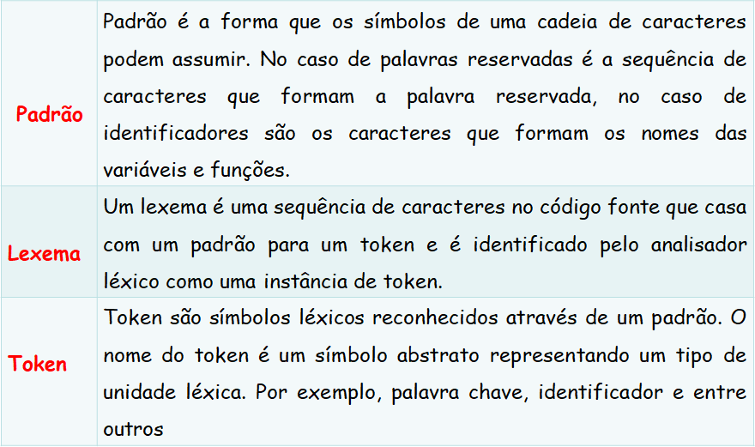
Análise Léxica
Existem 3 termos relacionados a implementação de um analisador léxico:

Slide 30
Reconhecimento de Padrão
A tarefa do analisador léxico é um caso especial de casamento de padrões, isto é, identificação de Tokens certo?
Dessa forma, um analisador léxico precisa utilizar métodos que permitem reconhecer e especificar padrões, tais métodos são basicamente os de expressões regulares e de autômatos finitos.
Expressões regulares e autômatos finitos são eficientes métodos para especificar e reconhecer padrões e ambos possuem o mesmo poder computacional.

Slide 31
Reconhecimento de Padrão
Para implementar um analisador léxico é necessário ter uma descrição dos lexemas, então, podemos escrever o código que irá identificar a ocorrência de cada lexema e identificar cada cadeia de caractere casando com o padrão.
Expressões regulares é um mecanismo importante para especificar os padrões de lexemas.

Slide 32
Expressões Regulares
As expressões regulares são utilizadas principalmente como descritores de linguagens, ou seja, a partir destas expressões podemos identificar uma linguagem regular e dada uma linguagem podemos escrevê-la de forma simplificada usando expressões.
Uma Expressão Regular (ER) trata-se de um formalismo denotacional, também considerado gerador, pois se pode inferir como construir (“gerar”) as palavras de uma linguagem.

Slide 33
Expressões Regulares
Expressões Regulares representam padrões de cadeias de caracteres.
Uma expressão regular r é completamente definida pelo conjunto de cadeias de caracteres com as quais ela casa.
Expressão regular é definida a partir de conjuntos (linguagens) básicos e operações de concatenação e de união.
As expressões regulares são indicadas para a comunicação humano x humano e também, na comunicação humano x máquina

Slide 34
Expressões Regulares
Habitualmente, uma Expressão Regular é abreviada por ER. Uma Expressão Regular sobre um alfabeto ∑ é indutivamente definida como se segue:
1) Base de Indução:
a) A expressão:
∅
é uma expressão regular e denota a linguagem vazia:

Slide 35
Expressões Regulares
b) A expressão:
ε
é uma expressão regular e denota a linguagem que contém exclusivamente a palavra vazia:
c) Para qualquer símbolo x ∈ ∑, a expressão:
X
é uma expressão regular e denota a linguagem que contém exclusivamente a palavra constituída pelo símbolo x:
{ X }

Slide 36
Expressões Regulares
2) Passo de Indução. Se r e s são expressões regulares e denotam as linguagens R e S respectivamente, então:
a) União. A expressão:
( r + s )
é uma expressão regular e denota a linguagem:
R Ս S
b) Concatenação. A expressão:
( rs )
é uma expressão regular e denota a linguagem:
R S = {uv | u ∈ R e v ∈ S}

Slide 37
Expressões Regulares
c) Concatenação Sucessiva. A expressão:
( r* )
é uma expressão regular e denota a linguagem:
r*

Slide 38
Expressões Regulares
É possível omitir os parênteses em uma ER. Todavia, é necessário respeitar as seguintes convenções:
A concatenação sucessiva tem precedência sobre a concatenação e a união;
A concatenação tem precedência sobre a união.
Vale ressalta que a operação de concatenação sucessiva, também é chamada de fecho de Kleene.

Slide 39
Expressões Regulares
L = {001,110} e M={ε,11,110}
União
L Ս M = {001,110,ε,11}
Concatenação
L.M{001,00111,001110,110,11011,110110}
Flecho de Kleene ou estrela
10*
1
10
100
1000
.

Slide 40
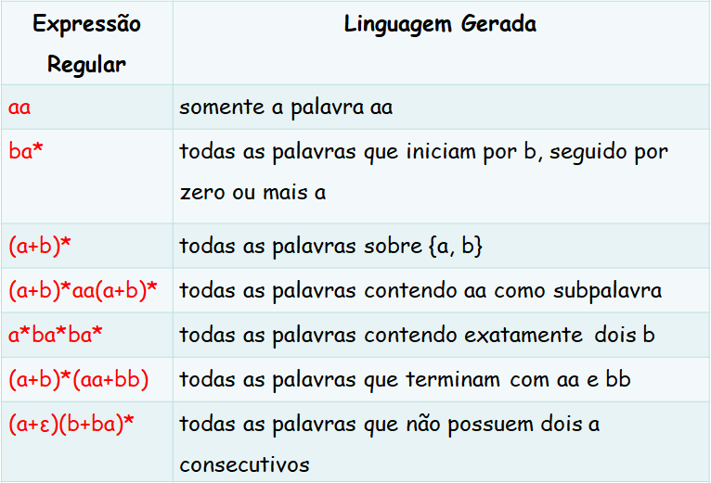
Expressões Regulares

Slide 41
Expressões Regulares
Expressão regular é um poderoso mecanismo para descrever padrões de Tokens.
Os Tokens de uma linguagem de programação tendem a se enquadrar em diversas categorias limitadas que são padronizadas para as diferentes linguagens de programação.
A categoria Palavras Reservadas que são cadeias de caracteres alfabéticos com significado especial na linguagem. Por exemplo, na linguagem JAVA temos for, while, if e entre outras.

Slide 42
Expressões Regulares
Podemos citar também, a categoria de Identificadores que usualmente são usados para identificar variáveis, funções, métodos e entre outros.
Habitualmente, identificadores são definidos como sequências de letras e dígitos iniciando por uma letra.
Outras categorias são a dos constantes que podem ser constantes numéricas como 55 e 3.144 e dos literais que são cadeias de caracteres como “olá, mundo” e caracteres como “a” e “b” (LOUDEN, 2004). Vamos descrever expressões regulares típicas para algumas categorias.

Slide 43
Expressões Regulares
Vamos descrever expressões regulares típicas para: Palavras reservadas e identificadores.
Palavras reservadas são as mais simples de escrever como expressões regulares: elas são representadas por sequências fixas de caracteres. Se quisermos juntar todas as palavras reservadas em uma única definição, podemos escrever algo como:
reservadas = if | while | else ...

Slide 44
Expressões Regulares
Todavia, identificadores são cadeias de caracteres que não são fixas. Um identificador deve iniciar com uma letra e conter somente letras e dígitos. Podemos expressar isso em termos de definições regulares:
letra = [a-zA-Z]
dígito = [0-9]
identificador = letra(letra|dígito)*

Slide 45
Expressões Regulares
Podemos expressar números naturais da seguinte forma
natural = [0-9]+
signedNatural = ( + | - ) ? natural
O “ ? ” indica que o “+” ou “-” é opcional.

Slide 46
Autômatos

Slide 47
Autômatos
Autômatos podem ser utilizados para descrever o processo de reconhecimento de padrões em cadeias de entrada, e assim podem ser utilizados para construir analisadores léxicos.

Slide 48
Autômatos
Trata-se de um formalismo operacional ou reconhecedor, sendo, basicamente, um sistema de estados finitos.
Um sistema de estados finitos é um modelo matemático de sistema com entradas e saídas discretas. Pode assumir um número finito e predefinido de estados. Cada estado somente informações necessárias para realizar a transição de estados.
Um exemplo clássico de estados finitos e de simples entendimento é um elevador. Trata-se de um sistema que não memoriza as requisições anteriores. Cada “estado” sumaria as informações “anda corrente” e “direção de movimento”. As entradas para o sistema são requisições pendentes.

Slide 49
Autômatos
Formalmente, um Autômato Finito Determinístico (AFD) é uma 5-upla ordenada:
M=(A, B, D, F, G)
Onde;
A = é um alfabeto de símbolos de entrada, ou simplesmente o alfabeto de entrada.
B = é um conjunto de estados possíveis do autômato o qual é finito;
D = é uma função programa ou simplesmente programa, ou ainda função de transição:
F = é um elemento distinguindo de B, denominado estado inicial.
G = é um subconjunto de B, denominado conjunto de estados finais.

Slide 50
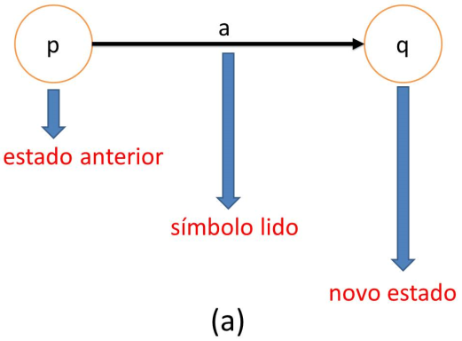
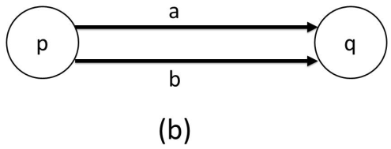
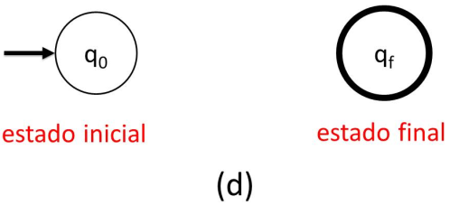
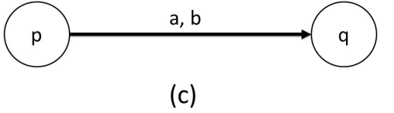
Autômatos
Representações de um autômato - Diagrama

Slide 51
Autômatos
Um autômato pode ser;
Determinístico (AFD): dependendo do símbolo lido e do estado corrente (atual), o sistema pode assumir um único estado bem definido.
Não determinístico (AFN): dependendo do símbolo lido e do estado corrente (atual), o sistema pode assumir um conjunto de estados alternativos.
Com movimento vazio: dependendo do estado atual e sem ler nenhum símbolo, o sistema pode assumir um conjunto de estados.

Slide 52
Autômatos - Simulação
Autômatos são podemos mecanismos para reconhecimento de padrões.
Na analise léxica autômatos são usados para reconhecer padrões de caracteres que formam Tokens.
Por exemplo, a palavra if é composta pelos caracteres “i” e “f”, nesta disposição esses caracteres casa com o padrão “if”, palavra reservada.
Agora, como utilizar autômatos para realizar tal reconhecimento? A resposta é simples, é criado um autômato que consiga reconhecer tal padrão.

Slide 53
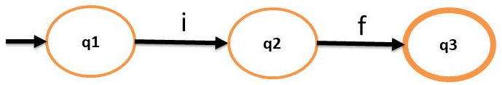
Autômatos - Simulação
Autômatos são podemos mecanismos para reconhecimento de padrões.
Na analise léxica autômatos são usados para reconhecer padrões de caracteres que formam Tokens.
Por exemplo, a palavra if é composta pelos caracteres “i” e “f”, nesta disposição esses caracteres casa com o padrão “if”, palavra reservada.
Agora, como utilizar autômatos para realizar tal reconhecimento? A resposta é simples, é criado um autômato que consiga reconhecer tal padrão.

Slide 54
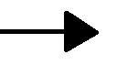
Autômato Finito Determinístico (AFD)
Leio um dado e vou para um único estado
0
1
1
A
B
0

Slide 55
Autômato Finito Não Determinístico (AFN)
Leio um dado e posso ir para mais de um estado
0
1
1
A
B
0

Slide 56
Referências
APPEL, A. W. Modern Compiler Implementation In Java. 2. ed. New York: Cambridge University Press, 2002.
LOUDEN, K. C. Compiladores: Principios e Praticas. São Paulo: Pioneira Thomson Learning, 2004.
PRICE, A. M. A. Implementacao de Linguagens de Programacao: Compiladores. 2. ed. Porto Alegre: Sagra Luzzatto, 2001.

Slide 57

Perguntas

Slide 58


